Slide 1
Softwarearchitekturen
Breakout
Notes:
Martin: 1,2,3
Patrick

Slide 2
Inhalt
Applikationsaufbau
Plugin
Persistence
Rest API
Profiling und Performance
Code Generation
Live Demo

Slide 3
Applikationsaufbau
Breakout WUI
Play Controller
Play Views
Play Model
Breakout Core
Game Controllers
Game Models
DB4O
CouchDB
Hibernate
Webservice

Slide 4
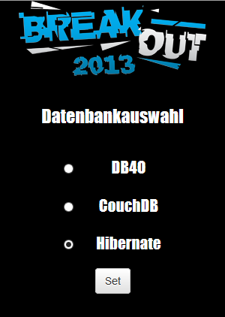
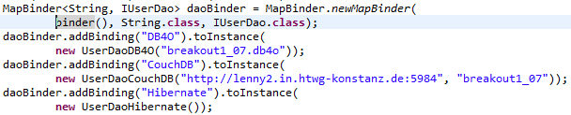
Plugin
1. Datenbanken
DB4O
Hibernate
CouchDB)

Slide 5
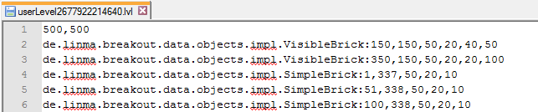
Plugin
IBrick
2. Spielsteine
AbstraktBrick
VisibleBrick
SimpleBrick
MovingBrick

Slide 6


Persistence
IUser
User
UserCouchDB
UserHibernate

Slide 7
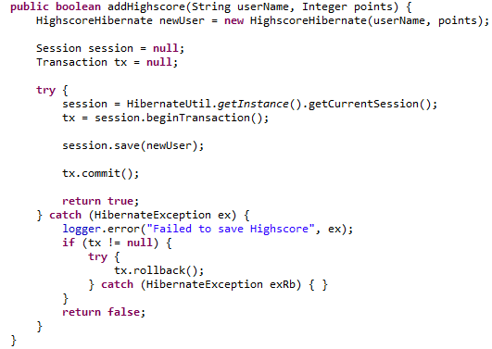
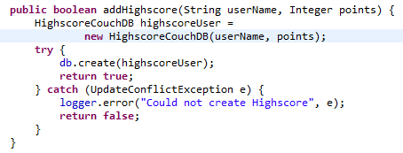
Persistence

Slide 8

REST API
POST {"game":"Breakout1","player":"testuser","score":"350"}
Webservice

Slide 9
Performance mit VisualVM
CouchDB
Hibernate
DB4O

Slide 10
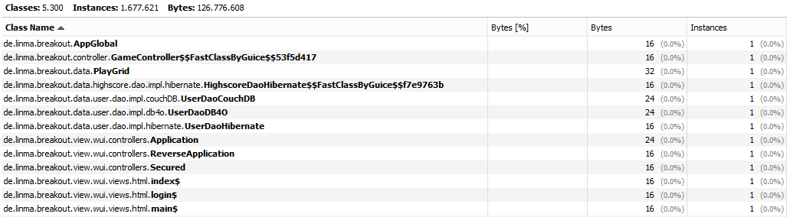
profiling tests mit JMeter
Kein User

Slide 11
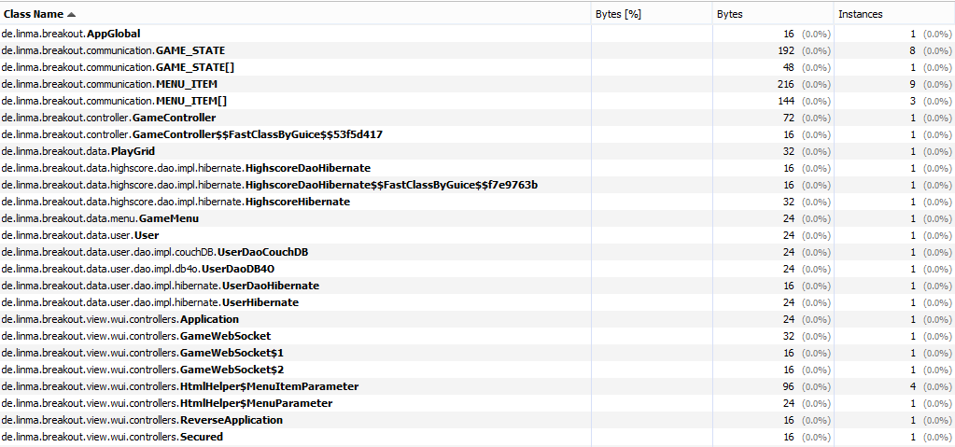
profiling tests mit JMeter
Ein User

Slide 12
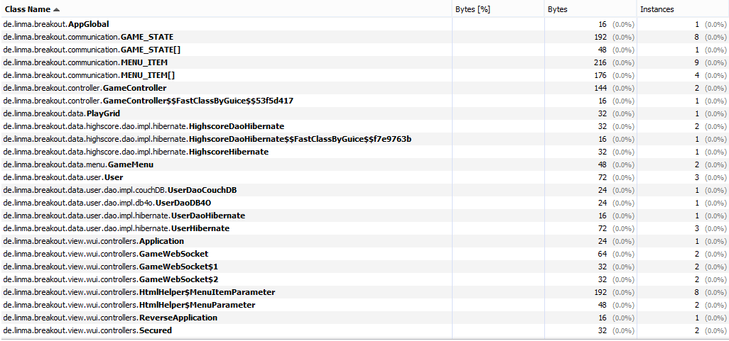
profiling tests mit JMeter
Zwei User

Slide 13
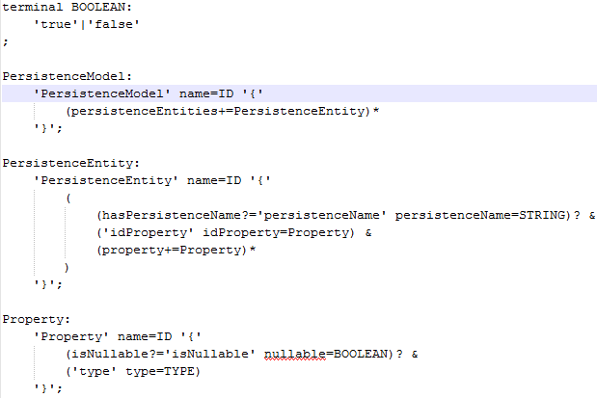
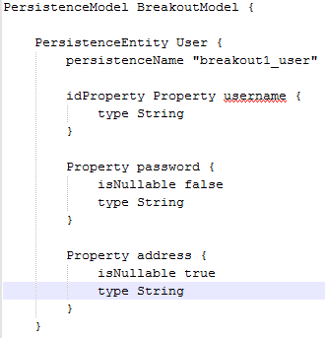
Code generation
xText
model.persistence

Slide 14
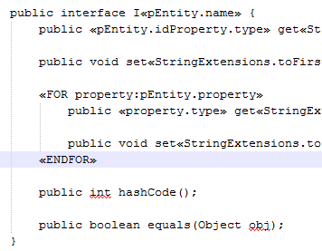
Code generation
xtend
IUser
User
UserCouchDB
UserHibernate

Slide 15
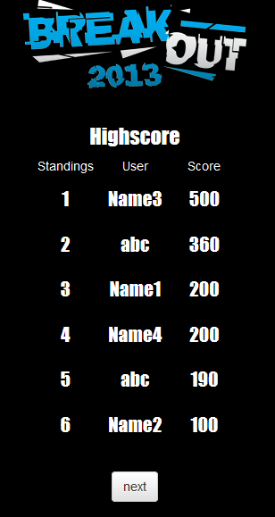
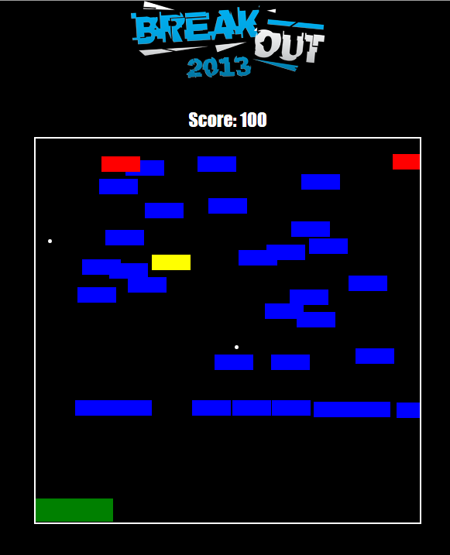
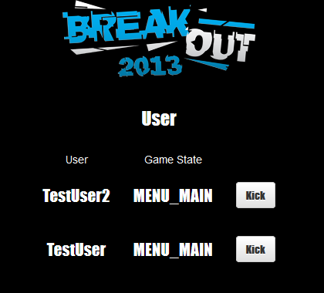
Game DEMO
Highscore
The Game
Admin Oberfläche

